Slide 1
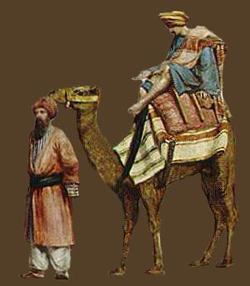
ВСЕМИРНАЯ ИСТОРИЯ
7
класс
Тема урока:
«АРАВИЯ В НАЧАЛЕ
РАННЕГО
СРЕДНЕВЕКОВЬЯ».

Slide 2
ПЛАН
АРАВИЯ
ВЕРОВАНИЯ АРАБОВ
ИСЛАМ И ОБЪЕДИНЕНИЕ АРАБОВ
КОРАН

Slide 3
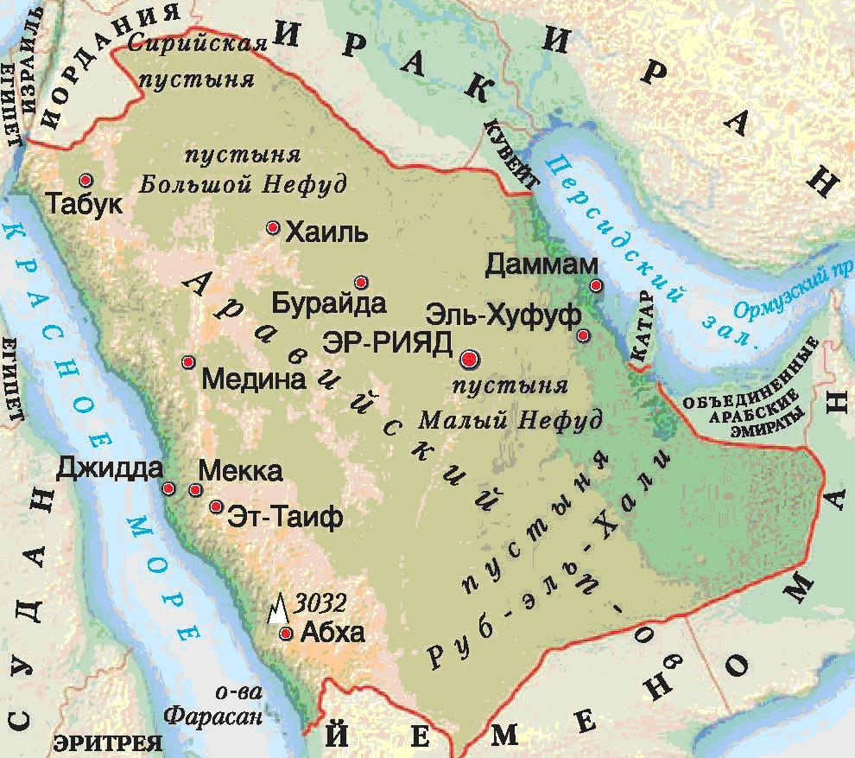
Родина арабов - Аравийский полуостров
Арабы издавна жили на Аравийском полуострове в
Юго-Западной Азии.

Slide 4
АРАВИЯ
Климат Аравии сухой и жаркий. На большей территории существуют степи и пустыни. Земли пригодной для земледелия немного.

Slide 5
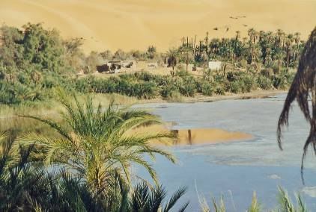
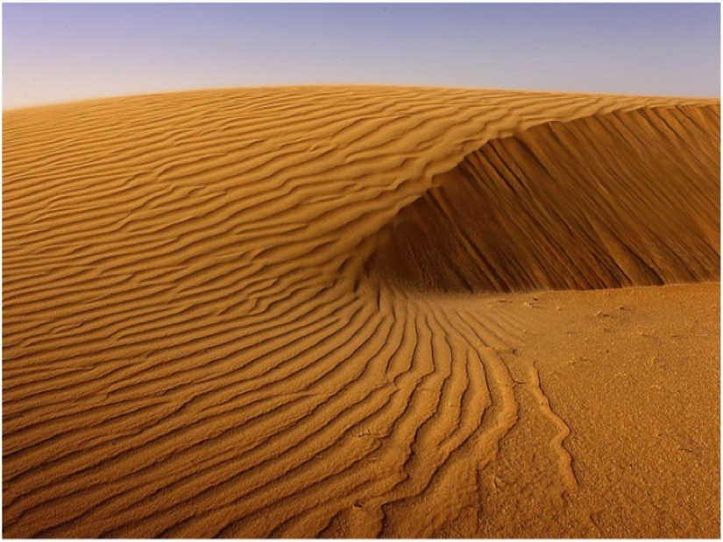
АРАВИЯ
Аравийская пустыня –
вторая по величине в мире.
Оазис- благоприятный для жизни участок в безжизненной среде.
В пустынях оазисом называется
расположенный около естественного водоёма островок растительности.

Slide 6
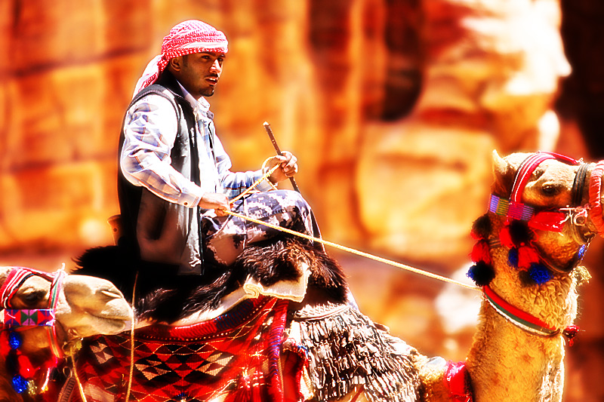
Кто проживал на Аравийском полуострове?
АРАВИЯ
Арабы — народ говорящий на арабском языке и населяющий государства Западной Азии и Северной Африки.

Slide 7
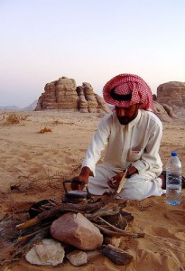
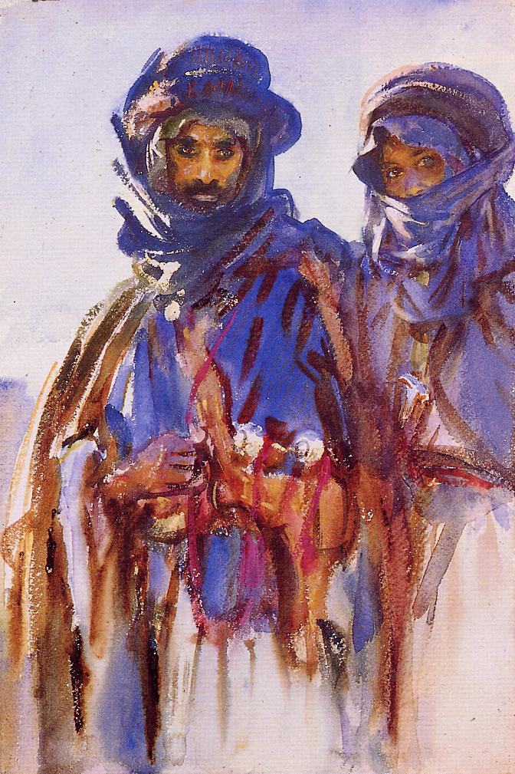
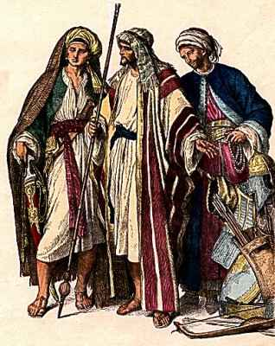
Бедуины
АРАВИЯ
От арабского «эль-байда» — (пустыня) — термином принято обозначать всех жителей арабского мира, которые ведут кочевой образ жизни, независимо от их национальности или религиозной принадлежности.

Slide 8
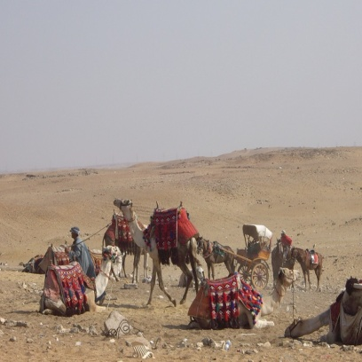
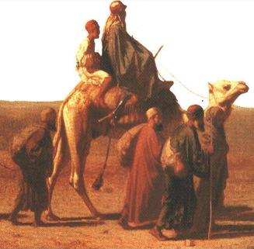
АРАВИЯ
ПУСТЫННАЯ
АРАВИЯ
БЕДУИНЫ
КОЧЕВОЕ
СКОТОВОДСТВО
ОВЦЫ
ВЕРБЛЮДЫ
ЛОШАДИ

Slide 9
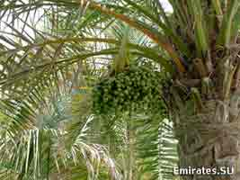
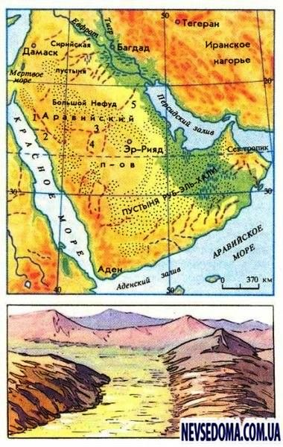
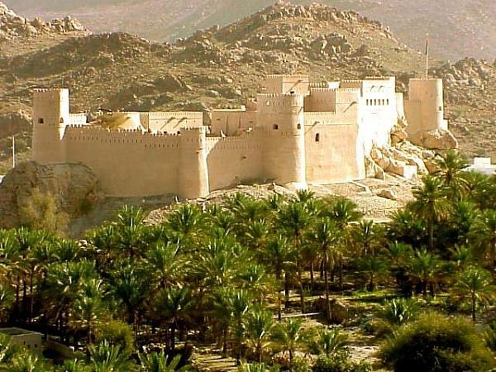
Один из оазисов Омана
АРАВИЯ
«СЧАСТЛИВАЯ»
АРАВИЯ
ОСЕДЛЫЕ АРАБЫ
ЗЕМЛЕДЕЛИЕ
ЗЕРНОВЫЕ КУЛЬТУРЫ
САХАРНЫЙ ТРОСТНИК
ХЛОПЧАТНИК

Slide 10
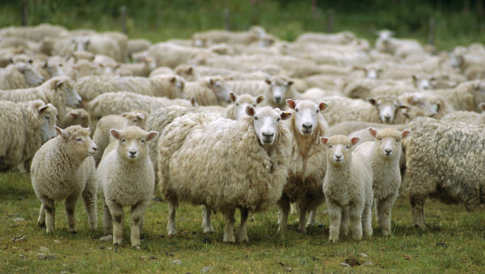
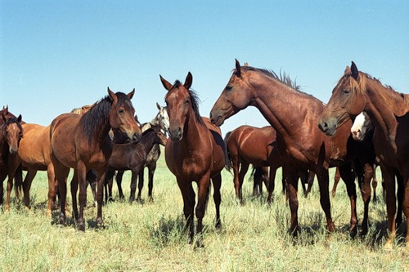
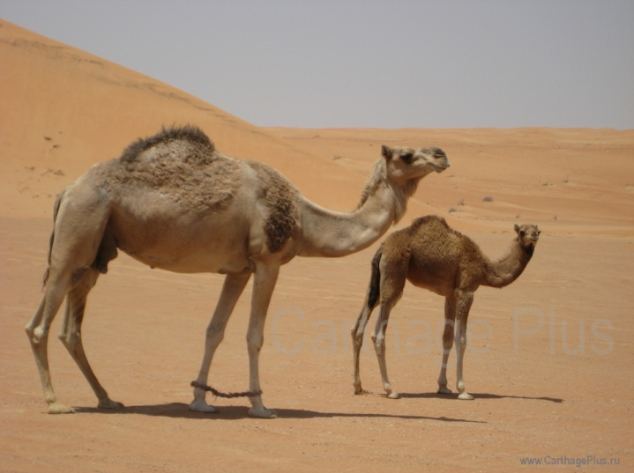
Почему их называли кочевники?
АРАВИЯ
Арабы занимались скотоводством
Центральные районы Аравии 3-4 месяца покрывались сочными травами, поэтому людям надо было успеть перегнать скот туда, где солнце еще не выжгло пастбища.

Slide 11
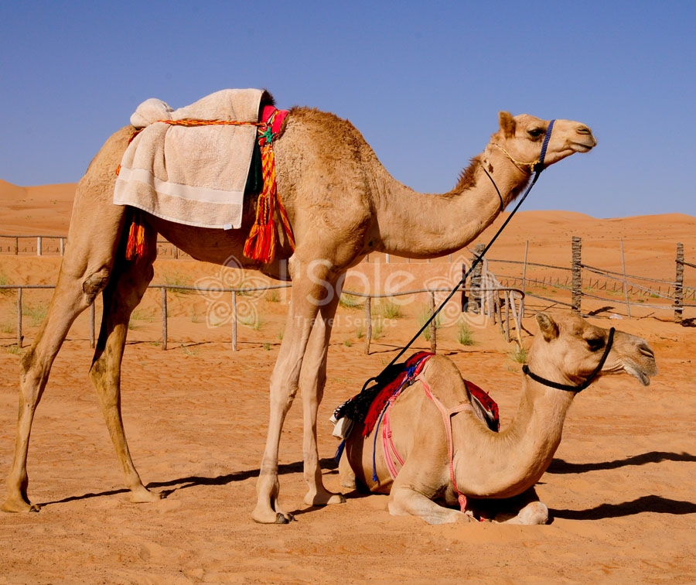
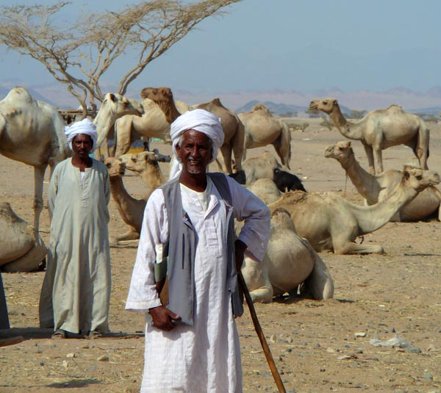
Кого из животных арабы прозвали «корабль пустыни»?
АРАВИЯ

Slide 12
Почему арабы считали верблюда верным другом?
Верблюжье молоко заменяло арабам воду.
Мясо верблюда шло в пищу.
Из кожи верблюда люди изготовляли обувь и седла.
Из шерсти верблюда делали войлок.
Верблюды были главным средством передвижения.

Slide 13
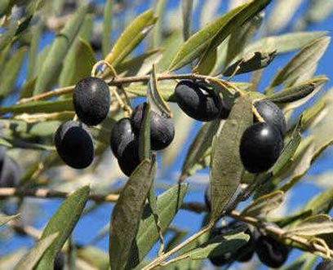
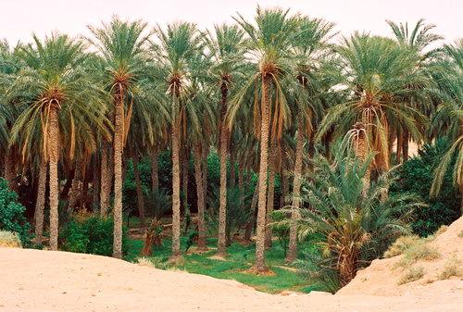
АРАВИЯ
На юге полуострова вдоль морского побережья узкой полосой протянулись плодородные земли.
Какие культуры выращивали арабы?
На плодородных землях урожай снимался 2-3 раза в год. Выращивали пшеницу, ячмень, хлопок, арбузы, дыни, виноград.

Slide 14
Каково устройство жизни арабов?
АРАВИЯ
Арабы-кочевники жили родами и племенами.
На торговых путях, пролегавших через пустыни и степи, возле источников воды возникали города.
Самыми крупными из аравийских городов были Мекка и Ясриб

Slide 15
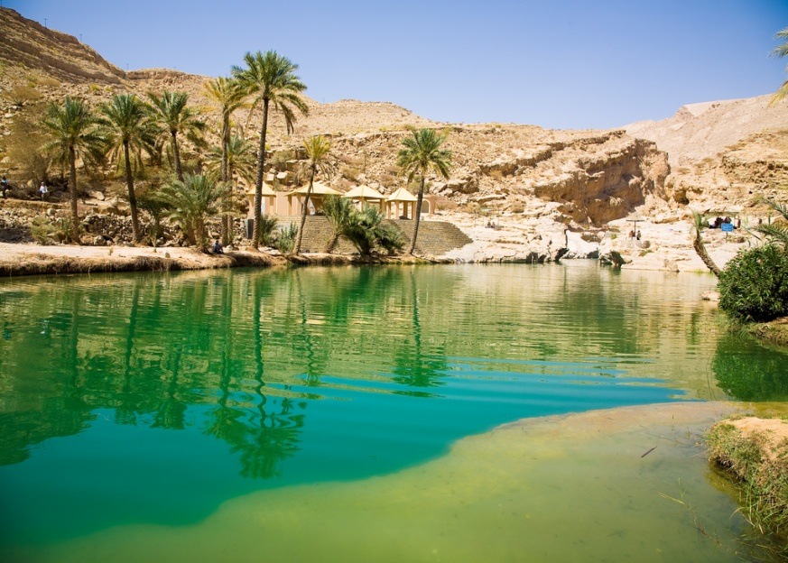
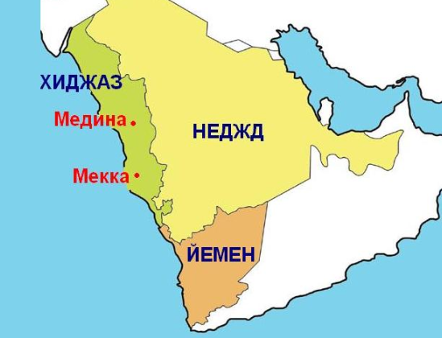
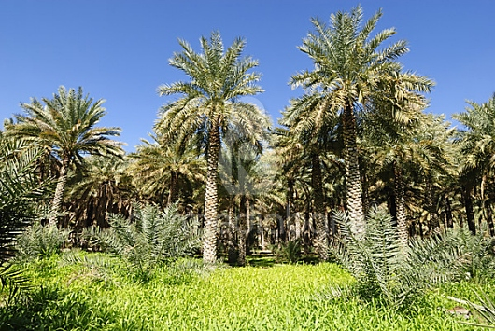
АРАВИЯ
Наиболее развитыми в Аравии были две области: Йемен и Хиджаз. Земли Йемена отличались плодородием, там было достаточно воды, много плодовитых деревьев, особенно фиников. Йемен по - арабски означает «правый», «счастливый». Римляне, также называли Йемен «Счастливой Аравией».

Slide 16
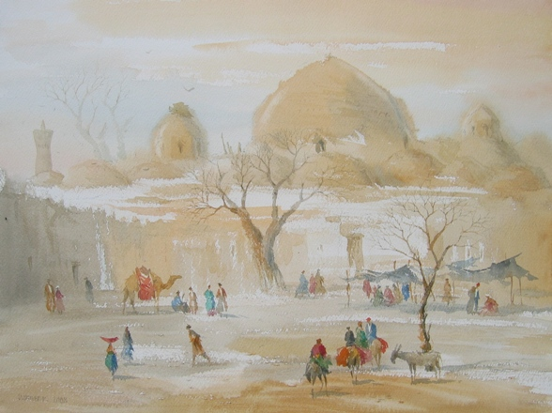
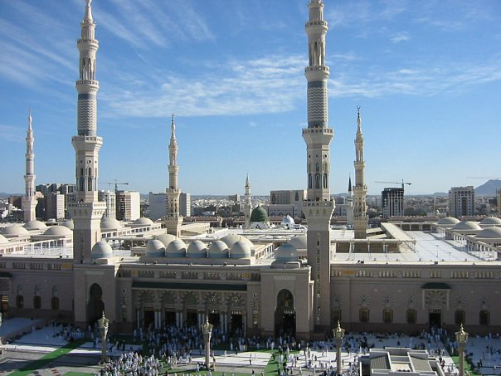
АРАВИЯ
Торговый путь- вдоль Красного моря из Византии в Африку и Индию.
Караван - сарай - постоялый двор.
Скот обменивали на хлеб и другие товары.
В это время запрещались все войны.

Slide 17
АРАВИЯ
Самым крупным торговым городом был город Мекка. Там было расположено древнее святилище – храм Кааба(куб), служивший святым местом для всех арабов. Знать Мекки руководила всеми обрядами, снабжением прибывших паломников пищей и одеждой.

Slide 18
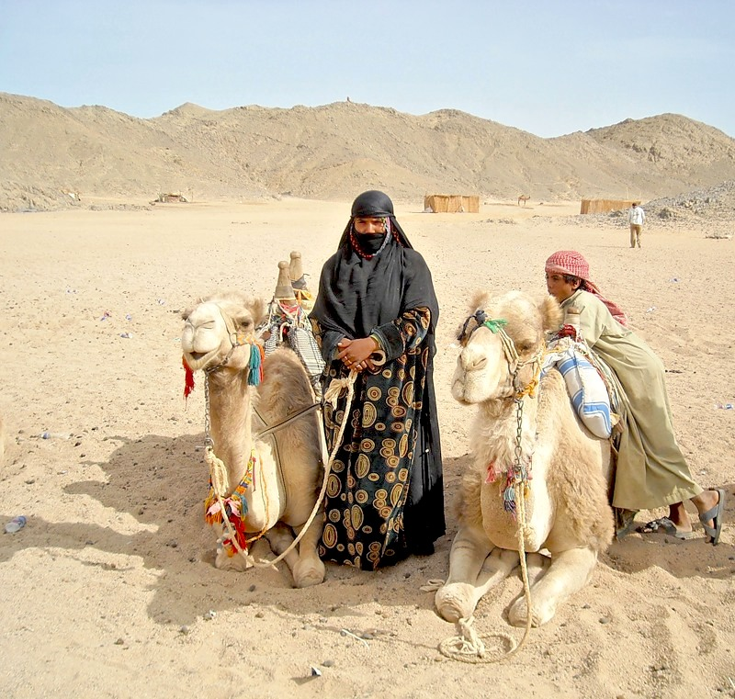
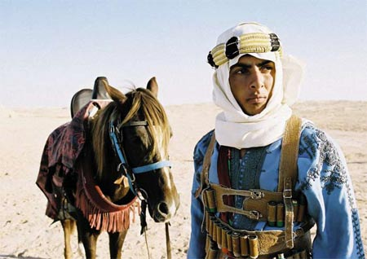
АРАВИЯ
Бедуины делились на множество племён и родов.
Часто воевали между собой.
Существовала кровная месть.

Slide 19
Племена бедуинов.
АРАВИЯ
Во главе племён стояли вожди.
В конце VI века южную часть Аравии захватил Иран, а север позднее захватила Византия. Это заставило объединиться племена бедуинов.

Slide 20
Возникновение ислама
АРАВИЯ
Объединению арабских племён способствовала новая религия – ислам. Её основатель – житель Мекки – Мухаммад
(род. в 571).

Slide 21
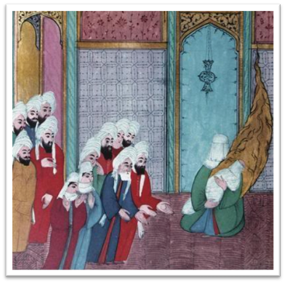
АРАВИЯ
Мухаммад родился в 571 году в г.Мекке, (по некоторым версиям - 20 или 22 апреля )
Ему выпала горькая участь сироты. Мухаммад в переводе с арабского «похвальный».
Он стал посланником Бога и пророком и прожил 63 года.
(Книжная Миниатюра из турецкого манускрипта ХIVвек)
Новорожденный Мухаммед
на руках своей матери перед жителями Мекки

Slide 22
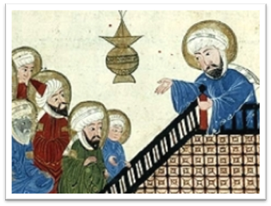
Детство и юность Мухаммеда
АРАВИЯ
Он отличался в детстве
честностью,
справедливостью,
порядочностью.
Средневековый рисунок
с Пророком Мухаммедом
(Автор неизвестен)
Он не боялся никакой работы:
был погонщиком верблюдов, торговцем. Люди прозвали его Верный.

Slide 23
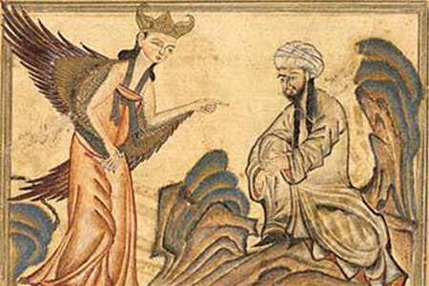
АРАВИЯ
Его стали посещать видения – он говорил, что слышит голос Бога.
Божественное откровение архангела Джебраила Мухаммеду

Slide 24
АРАВИЯ
В 610 году Мухаммад выступил с проповедью новой религии. Он утверждал, что нет других богов, кроме Аллаха, а себя называл пророком
(посланником Бога).
Те, кто принял новую религию, называли себя мусульманами – покорными Богу.

Slide 25
Возникновение ислама.
АРАВИЯ
Знать отнеслась враждебно к проповедям Мухаммада, опасаясь за свою жизнь он в 622 году бежал в Медину (город пророка).
Этот год (хиджра) – начало мусульманского летоисчисления.

Slide 26
В Аравии возникло единое исламское государство во главе с Мухаммадом.
АРАВИЯ
Мухаммад
соединил в
своих руках
Религиозную
(духовную)
власть
Светскую
(государственную)
власть

Slide 27
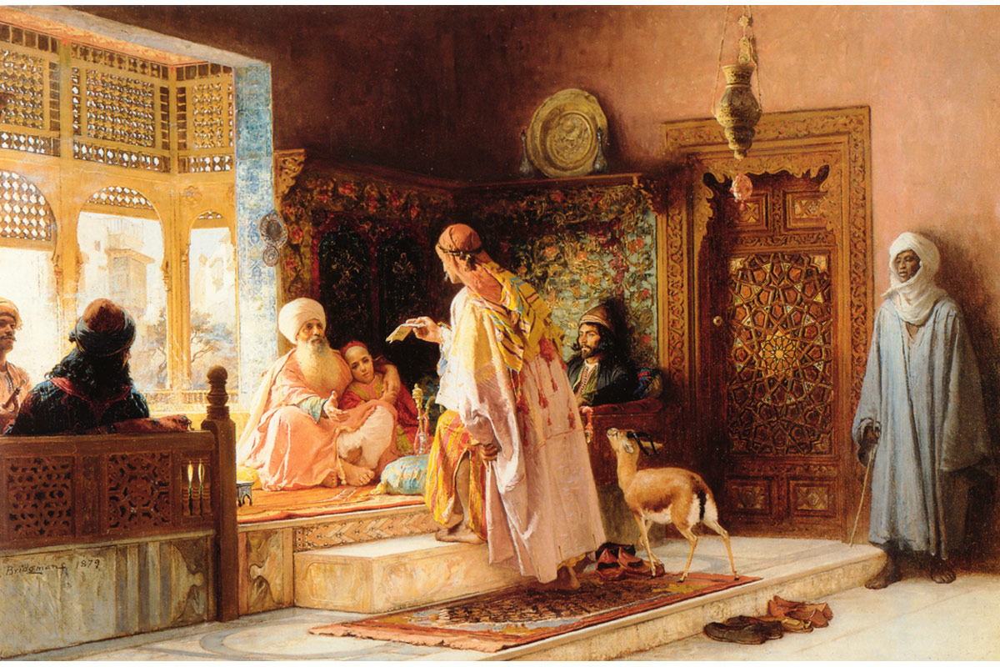
АРАВИЯ
632 год
После смерти Мухаммеда мусульмане избрали «заместителя» пророка – по-арабски ХАЛИФА.

Slide 28
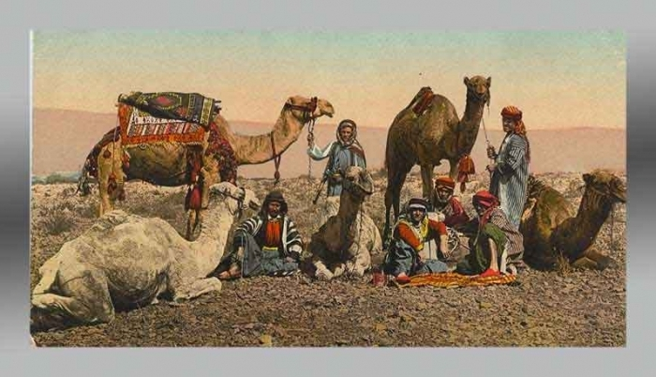
Ислам, возникший в VII веке среди арабских племен, стал основой для создания единого государства в Аравии.
АРАВИЯ

Slide 29
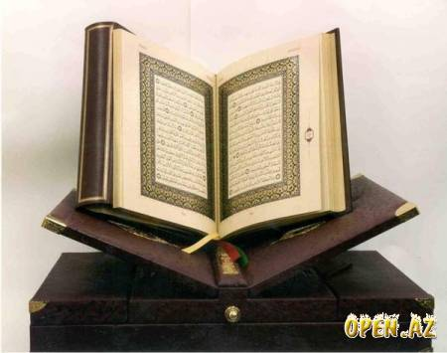
АРАВИЯ
Мысли, пророчества Мухаммада были записаны в священную книгу мусульман – Коран.

Slide 30
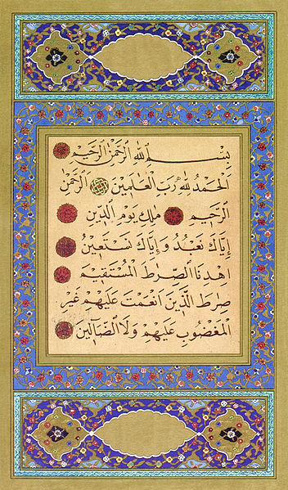
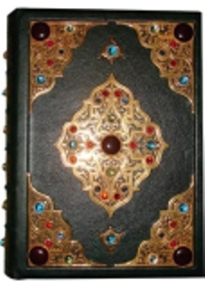
АРАВИЯ
Коран – чтение.
Коран представляет собой сборник изречений пророка Мухаммада, сделанных им от имени Аллаха.

Slide 31
Фильм коран

Slide 32
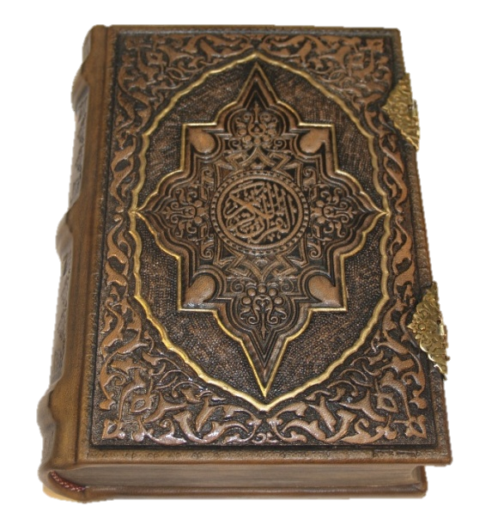
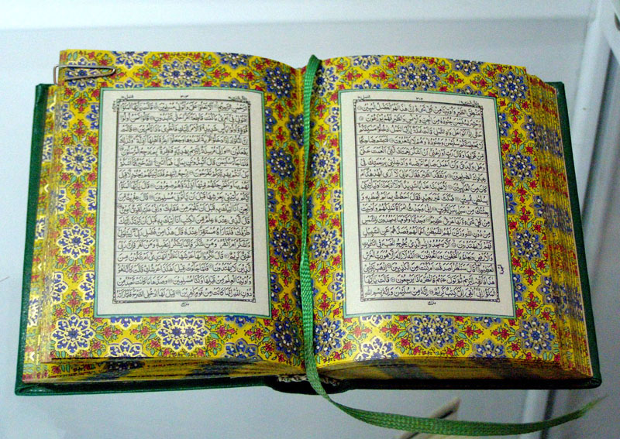
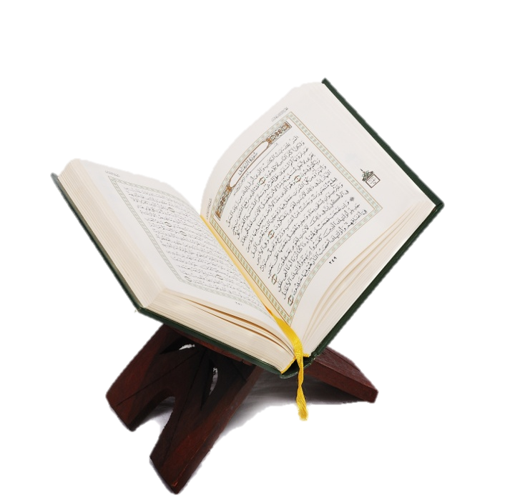
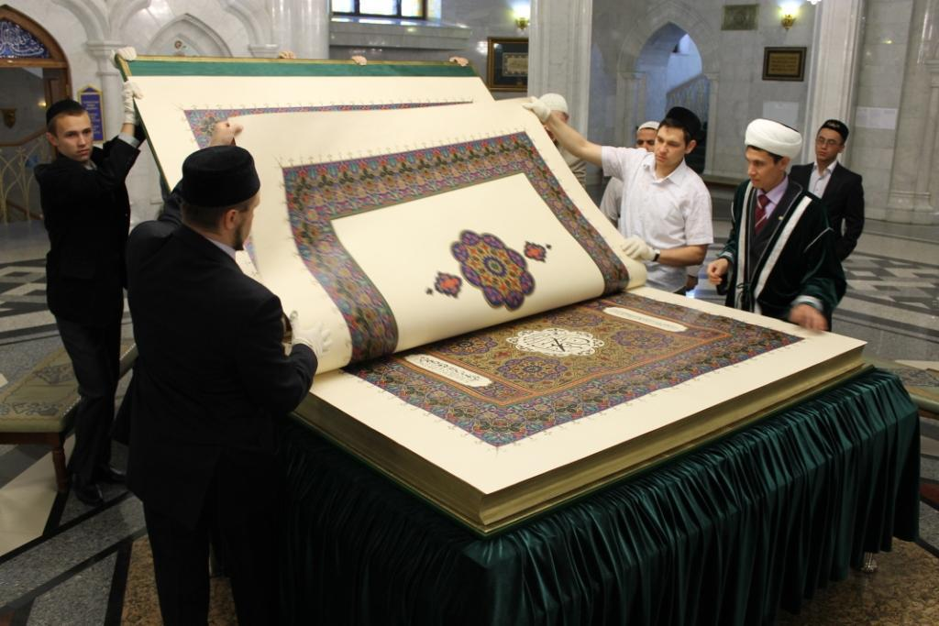
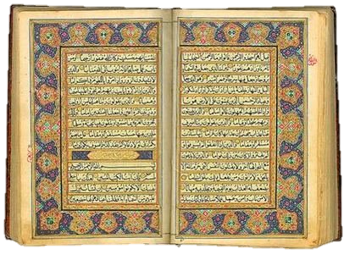

Slide 33
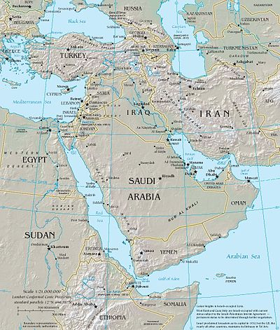
Пустыни и степи Аравии – родина арабов.
Разводили бедуины верблюдов, овец, коней…
Оазисы с земледельцами и торговыми городами.
Рост населения и расслоение вели к войнам, объединению.
Объединения требовала и борьба с Ираном и Византией.
Кааба в Мекке – древний религиозный центр арабов.
Мухаммад основал ислам – религию мусульман.
Утверждение ислама и объединение арабов в 630 г.
Халифы повели священную войну с неверными.
Арабское государство называлось халифат.
Мекка стала священным городом, а Багдад – столицей.
Мусульмане верхом, с оружием и меньше налогов.
Единый язык, хозяйство и культура.
Деление халифата на части как державы франков.

Slide 34
ЗАДАНИЯ
1
3
Прочитайте учебник
§ 10.
Стр. 47 – 50.
Составьте кластер на тему:
«Арабы и ислам»
Выполните задание
№5.
Стр. 46

